Slide 1
Kartojimas
1 pamoka
Saugus elgesys

Slide 2
Turinys
Higienos, ergonominės ir techninės saugaus darbo skaitmeninėmis technologijomis normos.
Rizikos žmogaus fizinei ir psichinei savijautai naudojant skaitmenines technologijas.
Saugaus darbo virtualiojoje erdvėje principai, pavojai ir problemos.
Poveikio aplinkai prognozė taikant skaitmenines technologijas
Duomenų kodavimas ir skaičiavimo sistemos kompiuteriuose.

Slide 3
Higienos, ergonominių ir techninių saugaus darbo skaitmeninėmis technologijomis problemų sprendimas

Slide 4
Darbo kompiuteriu sauga
“Siekiant produktyviai dirbti ir išvengti neigiamo poveikio sveikatai, svarbu tinkamai įrengti darbo vietą. Europos Sąjungoje darbo vietų ergonomiką reglamentuoja speciali ES direktyva 90/270/EC, kurios turi laikytis visos ES narės, taip pat ją papildanti ISO-9241 norma, kurioje atkreipiamas dėmesys ir į darbo vietos baldus bei įrangą, darbuotojo sėdėseną. Lietuvoje galiojanti higienos norma HN 32:2004 „Darbas su videoterminalais. Saugos ir sveikatos reikalavimai“ reglamentuoja kompiuterinės darbo vietos įrengimą ir darbo su kompiuteriu saugos reikalavimus.”
šaltinis: https://nvsc.lrv.lt/lt/naujienos/darbo-kompiuteriu-sauga

Slide 5
Teisės aktai
V.14 Nepertraukiamai dirbti prie videoterminalo galima ne daugiau kaip 1 val.
videoterminalas – vartotojo terminalas su displėjaus ekranu ir paprastai turintis informacijos įvedimo įrenginį – klaviatūrą;
VII.22.1 Klaviatūros vietos aukštis turi būti toks, kad leistų išlaikyti taisyklingą kūno laikyseną, išvengti plaštakų, riešų ir pečių juostos nuovargio.
VII.24.1. Darbo kėdė turi būti stabili, leidžianti darbuotojui lengvai ir laisvai judėti bei pasirinkti patogią kūno padėtį.
VII.24.2. Darbo kėdės konstrukcija turi atitikti ergonominius reikalavimus: kėdė turi būti su kėlimo ir sukimo mechanizmu, leidžiančiu keisti kėdės aukštį bei atlošo atlenkimo kampą; turėti porankius. Porankiai turi būti reguliuojami.
šaltinis: https://e-seimas.lrs.lt/portal/legalAct/lt/TAD/TAIS.227778

Slide 6
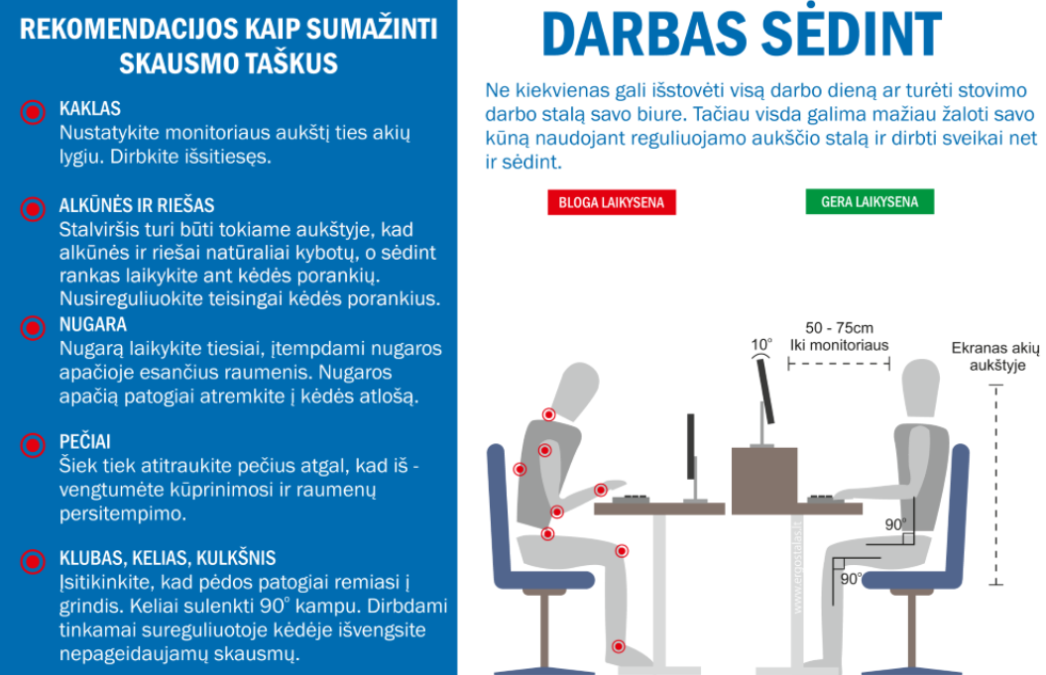

Slide 7
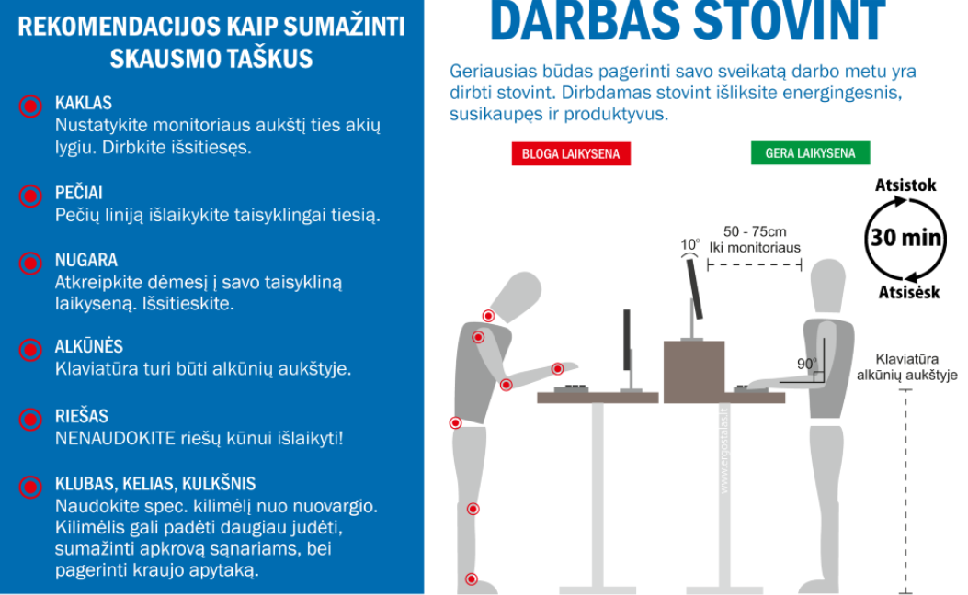

Slide 8
Rizikos
Dėl retesnio mirksėjimo galimybė atsirasti sausų akių sindromui.
Padeda: poilsio pertraukos, akių mankšta, tinkamai parinktas nuotolis nuo akių iki monitoriaus.
Fizinis nuovargis - įsitempęs kaklas, stuburo išlinkimai.
Padeda: reguliuojamo atlošo kėdės, taisyklinga sėdėsena, kūno padėties keitimas.
Emocinė įtampa.
Padeda: pertraukos, muzikos klausymas, tiesiog nepralaimėti.

Slide 9
https://gabijos.lt/informatika/higienos/
Perskaityti santrauką.

Slide 10
Asmens duomenų teisėtas naudojimas

Slide 11
Asmens duomenys
Asmens duomenys – tai bet kokia informacija apie asmenį, kurio tapatybė nustatyta arba gali būti nustatyta; toks asmuo dar vadinamas duomenų subjektu. Asmens duomenys yra, pavyzdžiui, tokia informacija apie duomenų subjektus:
vardas ir pavardė;
adresas;
asmens tapatybės kortelės ar paso numeris;
pajamos;
kultūriniai ypatumai;
interneto protokolo (IP) adresas;
duomenys, kuriuos turi ligoninė ar gydytojas (pagal kuriuos gydymo tikslais unikaliai identifikuojamas asmuo).
šaltinis: https://marketingovaldymas.lt/marketingo-valdymas-naujienos/ka-apie-bdar-turi-zinoti-kiekvienas/

Slide 12
Bendrasis duomenų apsaugos reglamentas
BDAR – bendrasis duomenų apsaugos reglamentas, kuris tvirtina tokias asmens duomenų ir privatumo apsaugos srities žmogaus teises:
teisė būti informuotam,
teisė susipažinti su asmens duomenimis,
teisė reikalauti ištaisyti duomenis,
teisė reikalauti ištrinti duomenis,
teisė apriboti duomenų tvarkymą,
teisė į duomenų perkeliamumą.
šaltinis: https://europa.eu/youreurope/business/dealing-with-customers/data-protection/data-protection-gdpr/index_lt.htm

Slide 13
Kada taikomas BDAR?
BDAR taikomas, jeigu:
įmonė tvarko asmens duomenis ir yra įsisteigusi ES, nepaisant to, kur faktiškai tvarkomi asmens duomenys;
įmonė yra įsisteigusi už ES ribų, tačiau tvarko asmens duomenis siūlydama asmenims prekes ar paslaugas Europos Sąjungoje, arba stebi asmenų elgesį Europos Sąjungoje.
Valstybinė duomenų apsaugos inspekcija kontroliuoja reglamento nuostatų vykdymą. Asmens duomenų teisinės apsagos įstatymas.
šaltinis: https://europa.eu/youreurope/business/dealing-with-customers/data-protection/data-protection-gdpr/index_lt.htm

Slide 14
Elektroninis parašas ir duomenų šifravimas

Slide 15
Elektroninis parašas ir jo paskirtis

Slide 16

Kas yra elektroninis parašas?
Tam tikro asmens įprasto parašo elektroninis atitikmuo.

Slide 17
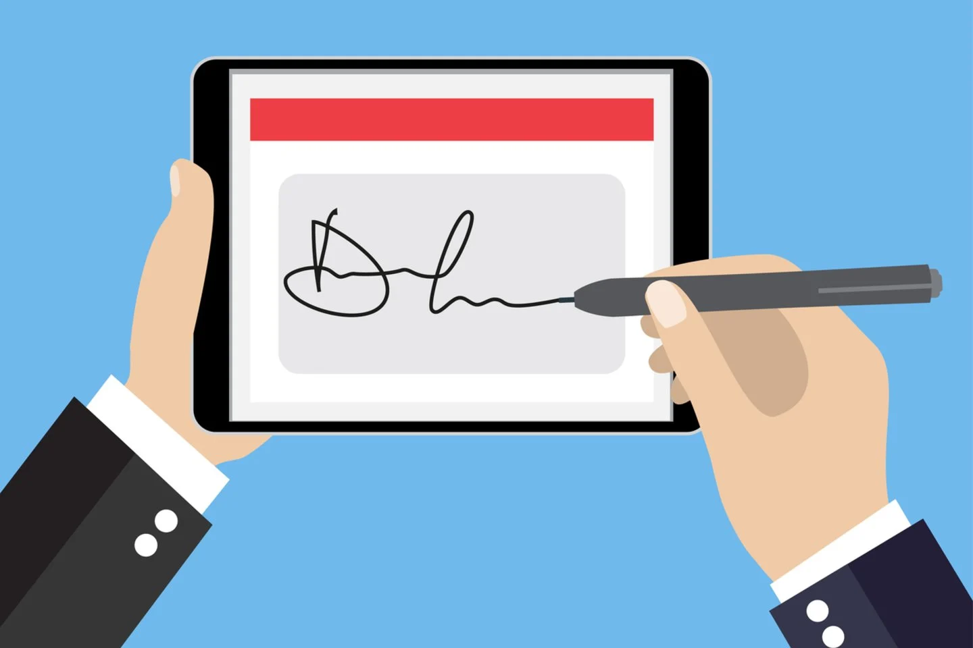
Koks elektroninis parašas yra saugus?
Vienareikšmiškai susietas su pasirašančiu asmeniu.
Sukurtas priemonėmis, kurias pasirašantis asmuo gali tvarkyti tik savo valia.
Susijęs su savo duomenimis taip, kad bet koks šių duomenų pakeitimas yra pastebimas.

Slide 18
Skaitmeninis sertifikatas
Tai – skaitmeninis tapatybės liudijimas, išduodamas sertifikavimo paslaugų tiekėjų.
Paprastai skaitmeniniame sertifikate įrašytas jo serijos numeris, savininko vardas, viešasis raktas ir jo galiojimo laikas bei informacija apie sertifikatą išdavusią organizaciją.

Slide 19
Kaip veikia skaitmeninis sertifikatas?
Skaitmeninio sertifikato veikimas yra paremtas šifravimo technologijomis.
Skaitmeninis sertifikatas patvirtina, kad viešasis raktas ir jį atitinkantis privatusis raktas priklauso sertifikate nurodytam asmeniui.
Privatųjį raktą reikia laikyti ypač saugiai.

Slide 20
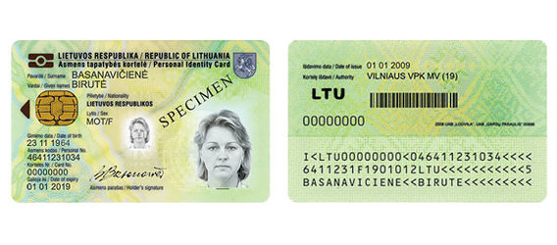
Elektroninis parašas ATK

Slide 21
Kaip naudotis?
Norint pasinaudoti į ATK įrašytais sertifikatais, reikia turėti kortelės skaitytuvą.
Speciali elektroninio parašo formavimo ir tikrinimo programinę įranga.
Tokia pat įranga turi naudotis ir elektroniniu parašu pasirašyto dokumento gavėjas, kad galėtų atverti gautą dokumentą.

Slide 22

Mobilusis elektroninis parašas

Slide 23
Kur naudojamas elektroninis parašas?
Galima pasirašyti daugelyje viešųjų paslaugų svetainių užsakant paslaugas, pažymas, teikiant duomenis, paraiškas, sudarant sutartis, skundus.
Tvirtinant operacijas elektroninės bankininkystės svetainėse.

Slide 24

Elektroninio parašo privalumai
Greičiau vykdomi elektroniniai atsiskaitymai;
Didinamas darbo našumas;
Patogiau;
Saugiau.

Slide 25
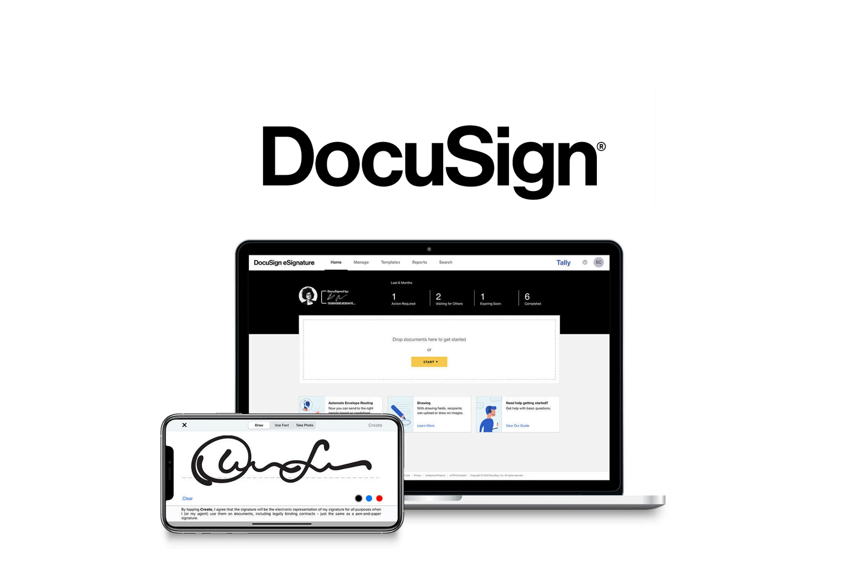

Elektroninis parašas
Elektroniniai parašai – tai skaitmeniniai asmens ranka rašyto parašo atvaizdai, naudojami elektroniniams dokumentams pasirašyti.
Jie siūlo saugų, patogų ir teisiškai galiojantį būdą pasirašyti dokumentus ir patvirtinti tapatybę internetu.

Slide 26
Kvalifikuotas ir nekvalifikuotas elektroninis parašas
Kvalifikuotas elektroninis parašas turi teisinę reikšmę ir paprastai apima saugų autentifikavimo procesą.
Teisinės sutarties pasirašymas
Mokesčių deklaracijų pateikimas
Sveikatos priežiūros sutikimo formos
Nekvalifikuotas elektroninis parašas gali neturėti tokios pat teisinės svarbos ir gali nereikalauti papildomo autentifikavimo.
El. pašto parašai
Pirkimas internetu
Vidaus dokumentų tvirtinimas

Slide 27
Duomenų ir pranešimų šifravimas
Šifravimas yra duomenų arba pranešimų konvertavimo į koduotą formatą procesas, siekiant užkirsti kelią neteisėtai prieigai.
Šifravimui naudojami viešieji raktai, o iššifravimui naudojami privatūs raktai.
Pavyzdys - žinutės perdavimas tarp dviejų asmenų.
A B C D E F G H I J K L M N O P Q R S T U V W X Y Z
šaltinis: https://www.sciencedirect.com/topics/computer-science/caesar-cipher

Slide 28
Poveikio aplinkai prognozė taikant skaitmenines technologijas

Slide 29
Aplinkos stebėjimo sistemos
Aplinkos stebėjimo sistemos Europoje atlieka svarbų vaidmenį vertinant, valdant ir saugant natūralią aplinką.
Šios sistemos skirtos duomenims apie įvairius aplinkos aspektus rinkti, analizuoti ir teikti ataskaitas. Daugelis Europoje naudojamų technologijų ir įrankių yra naudojami ir Lietuvoje dėl įsipareigojimo saugoti aplinką ir derinimo su Europos Sąjungos reglamentais.

Slide 30
Aplinkos stebėjimo sistemos
Oro kokybės stebėjimas
  Tikslas: išmatuoti teršalų, tokių kaip kietosios dalelės (PM2,5, PM10), azoto dioksidas (NO2), sieros dioksidas (SO2), ozonas (O3) ir anglies monoksidas (CO), kiekį ore.
  Technologijos: Oro kokybės stebėjimo stotys su jutikliais ir duomenų kaupikliais.
Vandens kokybės stebėjimas
  Tikslas: Įvertinti paviršinio vandens (upių, ežerų) ir požeminio vandens kokybę, matuojant tokius parametrus kaip pH, ištirpęs deguonis, drumstumas ir teršalų lygis.
  Technologijos: vandens kokybės zondai, duomenų kaupikliai ir laboratorinė analizė.
Biologinės įvairovės stebėjimas
  Tikslas: stebėti biologinės įvairovės, rūšių populiacijų ir ekosistemų pokyčius.
  Technologijos: lauko tyrimai, kamerų gaudyklės, akustinis stebėjimas ir palydoviniai vaizdai.
Klimato stebėjimas
  Tikslas: rinkti duomenis apie temperatūrą, drėgmę, kritulius ir atmosferos sąlygas, kad būtų galima stebėti klimato kaitą.
  Technologijos: meteorologinės stotys, palydovai ir klimato modeliai.
Miškų stebėjimas
  Tikslas: stebėti miško būklę, miškų naikinimą.
  Technologijos: nuotolinis aptikimas, dronai ir antžeminiai tyrimai.
Dirvožemio kokybės stebėjimas
  Tikslas: įvertinti dirvožemio būklę, užterštumą ir eroziją.
  Technologijos: dirvožemio jutikliai, mėginių ėmimo įranga ir laboratorinė analizė.

Slide 31
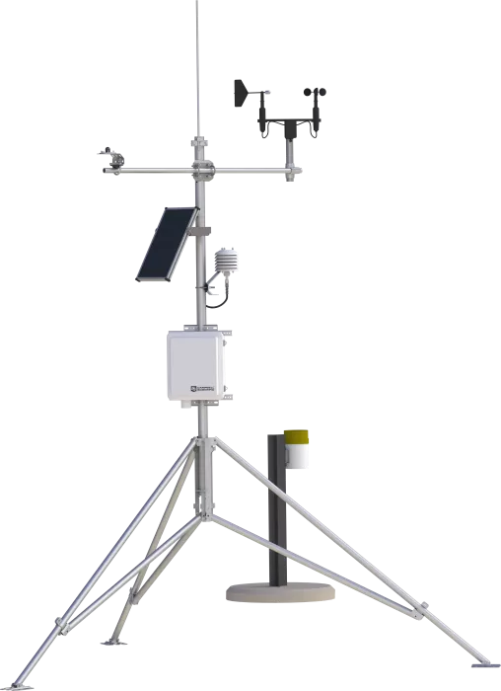
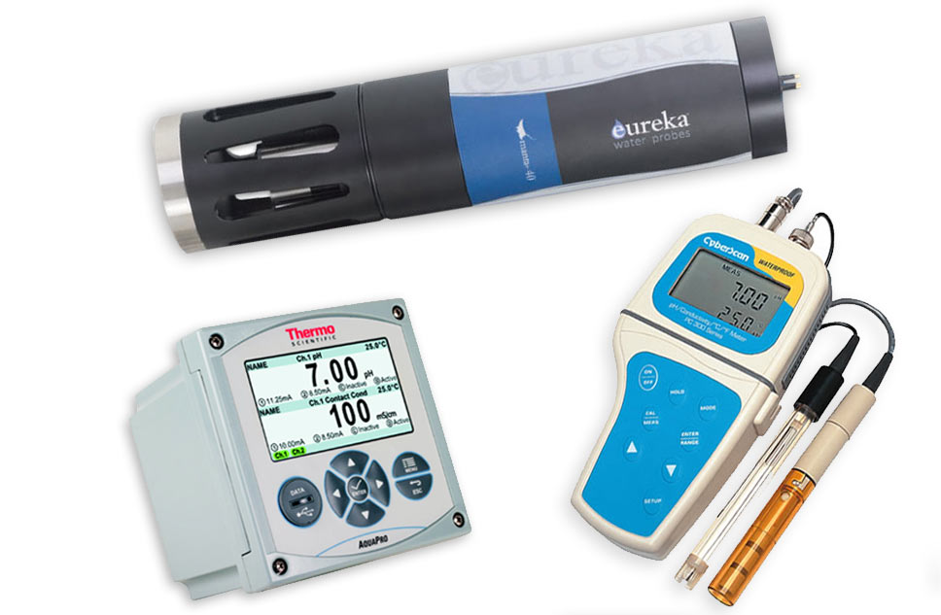
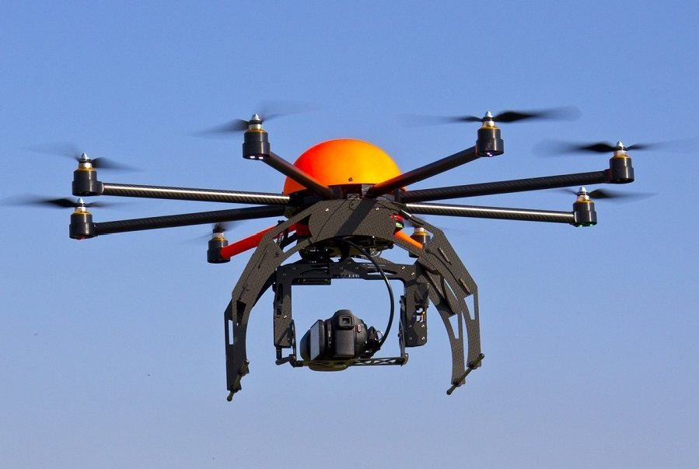
Aplinkos stebėjimo sistemos

Slide 32
Rizikų įvertinimas - klimato
Duomenų surinkimas: klimato stebėjimo stotys renka duomenis apie temperatūrą ir kritulių kiekį laikui bėgant. Šie duomenys analizuojami siekiant nustatyti tendencijas ir modelius.
Poveikio vertinimas: neigiamas poveikis
Duomenų modelis: per kelerius metus stebimas vidutinės temperatūros kilimas ir kritulių kiekio sumažėjimas.
Neigiamas poveikis: šis modelis rodo galimą sausrą regione, dėl kurio gali sumažėti vandens prieinamumas žemės ūkiui, išdžiūti vandens telkiniai ir sumažėti derlius.
Įvertinimas: Duomenys rodo neigiamą poveikį žemės ūkiui, ekosistemoms ir vandens ištekliams.
Poveikio vertinimas: teigiamas poveikis
Duomenų modelis: stebimas vidutinės temperatūros kilimas ir didesnis kritulių kiekis.
Teigiamas poveikis: šis modelis rodo geresnes auginimo sąlygas tam tikriems augalams, kurie klesti šiltesnio ir drėgnesnio klimato sąlygomis.
Įvertinimas: Duomenys rodo teigiamą poveikį konkrečiai žemės ūkio veiklai.

Slide 33
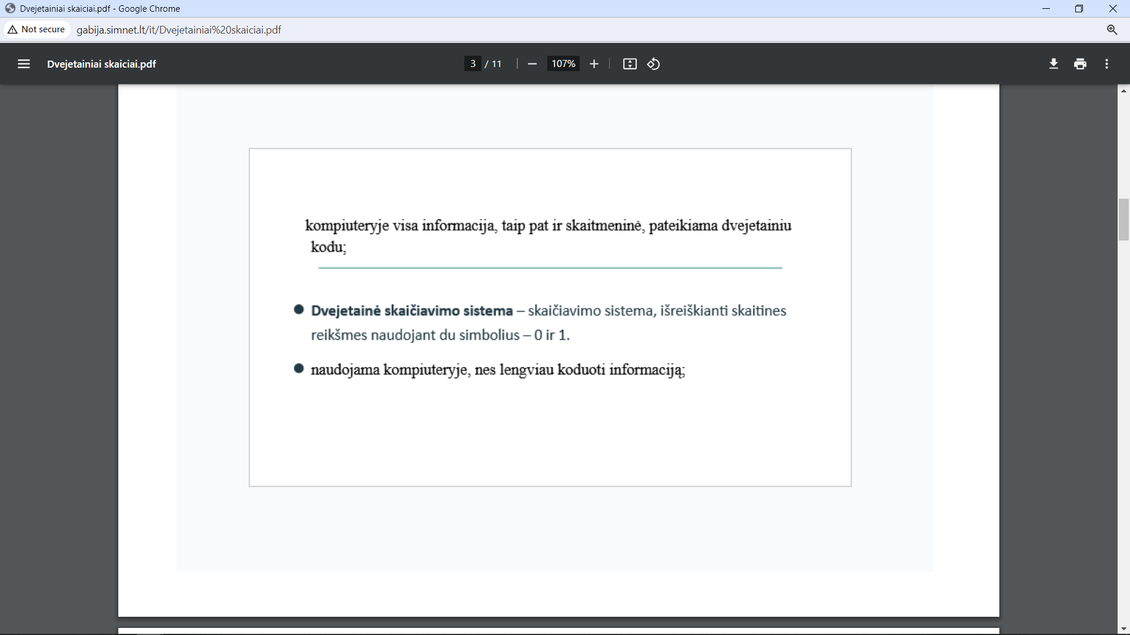

Slide 34
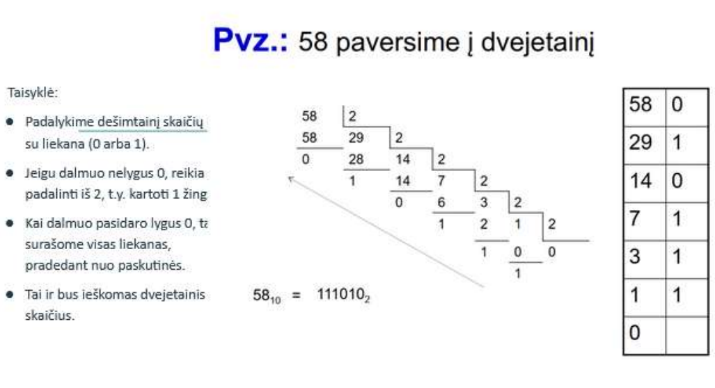

Slide 35
